Slide 1


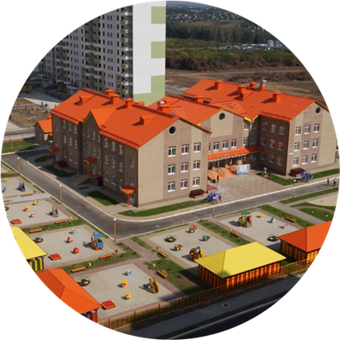
План мероприятий
Диагностика и разработка целевого состояния процесса – 19.04.2023 г. – 27.04.2023г.
разработка карты текущего состояния процесса – 19.04.2023г.
анализ и оценка текущего состояния процесса – 21.04.2023г.
разработка карты целевого состояния процесса – 24.04.2023г.
разработка плана реализации проекта – 27.04.2023г.

